Slide 1
Outils de déploiement
Dreyer Mathieu

Slide 2
DEVOPS
01
Différentes catégories
02
Étude de l’existant
Infrastructure as code
03
Sommaire
04
Choix de l’existant
05
Application de l’existant
06
Introduction à la thématique
Présentation des différentes familles de devops
Étude des différentes solutions existantes
Recherche sur une catégorie particulière de DevOps
Travail sur les différentes solutions pour trouver la plus adaptée
Présentation des différentes possibilités d’applications de la solution

Slide 3
01
Le DevOps
Notes:
Cette présentation traitera d’abord des besoins de l’entreprise
Ensuite des différentes phases d’un projet classique, avec les problèmes liée
Enfin De ce qu’est le DevOps et comment il peut pallier à cela.

Slide 4
Besoins de l’entreprise
Simplifier des tâches du quotidien :
Changement de mots de passe
Vérification de réponse d’un ensemble de serveur
Affecter des modifications sur un ensemble de machines
Réduire le temps sur les maintenances préventives :
Récupérer des informations rapidement
Vérifier l’état de plusieurs serveurs
Notes:
La solution choisie doit répondre à plusieurs besoins de l'entreprise. Il faut pouvoir automatiser les maintenances préventives, avec la possibilité de récupérer rapidement des données de serveur, comme l'OS, la version et de savoir si le serveur est un serveur virtuel. Il doit également répondre à des besoins différents, tel que le fait de pouvoir changer le mot de passe d'un firewall en quelques secondes.

Slide 5
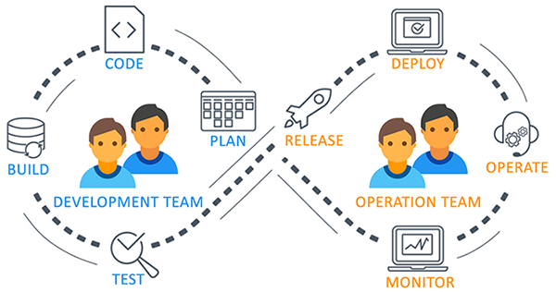
Cycle de vie d’un projet
Représentation des équipes de développement et des équipes d’administration
Notes:
Un projet -> 8 phases
2 équipes (dev et opération)
Aujourd’hui pour permettre le déploiement, il existe une multitude d’outils. De base l’équipe dé-
veloppement logiciel code son application, la build et la test. Ensuite, l’équipe d’administration
des infrastructures gère le déploiement, les opérations et le monitoring.

Slide 6
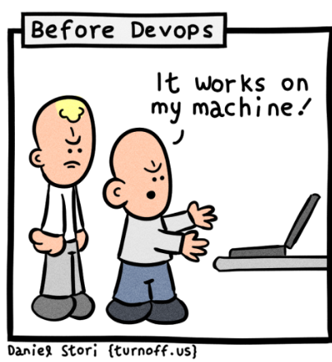
Exemples de problèmes
Déploiement
Notes:
Problème : une application qui fonctionne en dev, qui ne fonctionne plus en production.

Slide 7
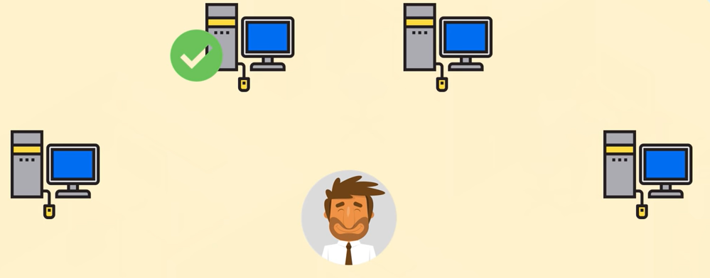
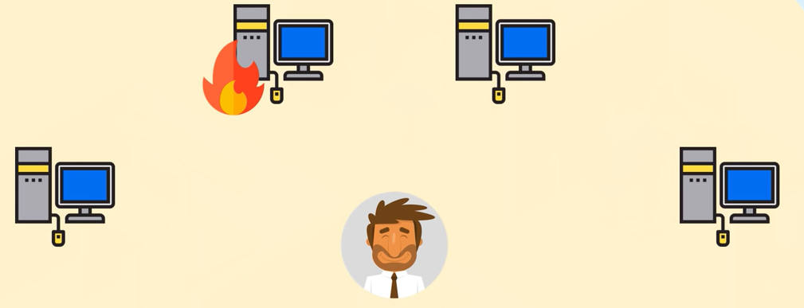
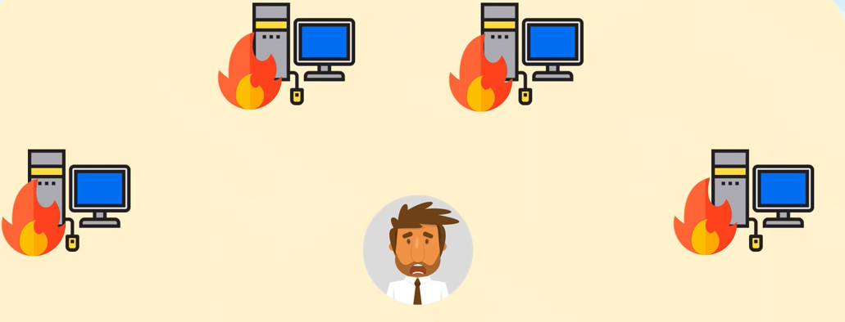
Exemples de problèmes

Slide 8
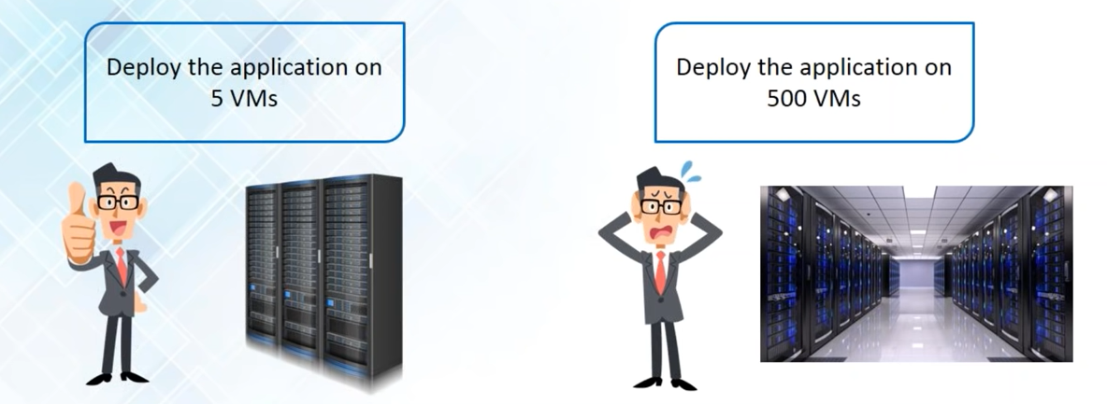
Exemples de problèmes

Slide 9

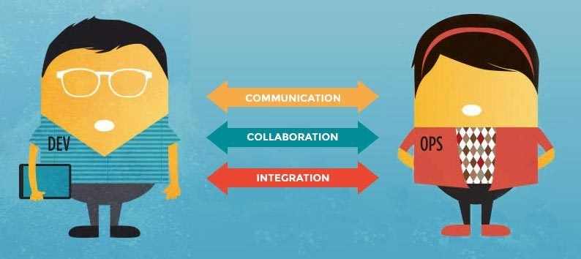
Définition du DevOps
PATRIC DEBOIS
Inventeur du mot DevOps
Lier le développement logiciel (Dev) et l’administration des infrastructures informatiques (Ops)
Notes:
Le DevOps vient de fusion Dev Ops. devOps apparu 2007 Patrick Debois,Belgique. Il voulait améliorer la relation l’équipe d’administration des infrastructures l’équipe de développement.
DevOps = pratique qui regroupe les 2 équipes sur le cycle de vie du produit, vu précedemment,
Les principes Devops soutiennent des cycles de développement plus courts, une augmentation de la fréquence des déploiements et des livraisons continues pour une meilleure atteinte des objectifs économiques de l’entreprise
Le DevOps utile divers domaines. il agit dans chaque phase du projet
Il permet également d’automatiser des processus qui étaient jusqu’à là répétitifs, lents et manuels.
Il permet de fournir un produit plus fiable grâce à différents tests, avec un système de surveillance des journaux et en mettant à dispositions des outils d’intégration continue. Mettre en place cette
méthodologie permet d’augmenter la vitesse de l’équipe et de livraison du produit.
De plus, comme le cette méthode permet également de réduire les erreurs humaines dues aux répétitions.

Slide 10
02
Les différentes catégories
Exemples de familles et de cas d’utilisation
Notes:
Cette presentation traitera les différentes catégories de DevOps, en expliquant comment elles sont regroupée et le domaine dans lequel elle agissent.

Slide 11
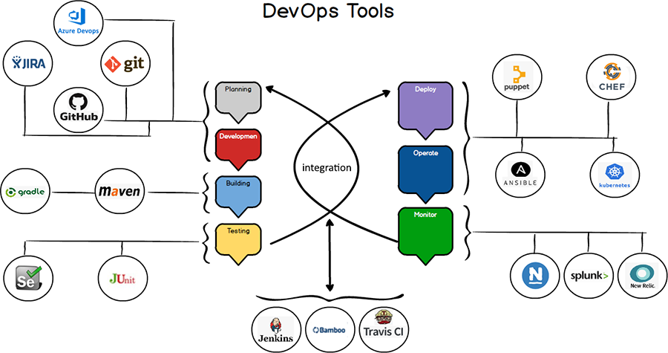
Regroupement des familles
Notes:
Comme le DevOps regroupe toutes les phases d'un projet, il peut se diviser en plusieurs sous-catégories. Il se découpe facilement en cinq familles, qui seront regroupés ici en trois grandes familles, en fonction de la période durant laquelle s'utilise ces différents outils.
Chacun des trois regroupements de catégories sera traité dans ce rapport.
Conformément à la figure, la première famille est celle qui regroupe les phases de planification, développement, génération et test des applications. Cette famille est "intégration et livraison continue".
La seconde catégorie est la famille qui s'occupe de la surveillance, elle s'appelle "surveillance journalisation et performances".
Enfin la dernière famille regroupe le déploiement et l'opération, qui se nomme "infrastructure as code" Chacune de ces catégories sera analysé dans ce rapport. La catégorie "infrastructure as code" sera traitée en détails, car c'est le type d'outil qui est recherché par l'entreprise.

Slide 12
Intégration et livraison continue
Création
Livraison
Déploiement
Faciliter la création d’une application
Permettre un déploiement continu qui réduit les risques de problème lié à celui-ci
Rendre la livraison plus simple
Notes:
Le but: créer, déployer et tester rapidement les logiciels ou applications.
Elle permet aussi de réduire le délai de commercialisation et d’augmenter la qualité, car les applications qui sont livrées, le sont de manière
Continue.
Cela permet de réduire les problèmes de déploiement.
Les principales solutions dans ce domaine sont Apica, GitHub et Delphix.

Slide 13
Surveillance journalisation et performance
Capturer
Catégoriser
Analyser
Les catégoriser en fonction des événements
Capturer toutes les données des journaux
Analyser ces journaux pour voir l’impact d’un logiciel
Notes:
Le but : permettre aux entreprises de surveiller les journaux pour découvrir l’impact des performances des applications sur les infrastructures pour s’assurer que celle ci ne gênent pas l’expérience de l’utilisateur nal du produit. Pour faire cela, il faut capturer, catégoriser les données des journaux puis les analyser pour comprendre l’effet de l’application pour les utilisateurs.
Ceci permet de rendre les services disponibles 24 heures sur 24 et 7 jours sur 7. La création d’alertes et l’analyse en temps réel de ces données aide également les entreprises à surveiller leurs services.
Les principales solutions sont Appdynamics, CA Technologie et ContrastSecurity

Slide 14
03
Infrastructure as code
Définition et utilisation
Notes:
Maintenant je vais vous présenter L’IaC, son fonctionnement et les differentes méthode qu’il existe

Slide 15
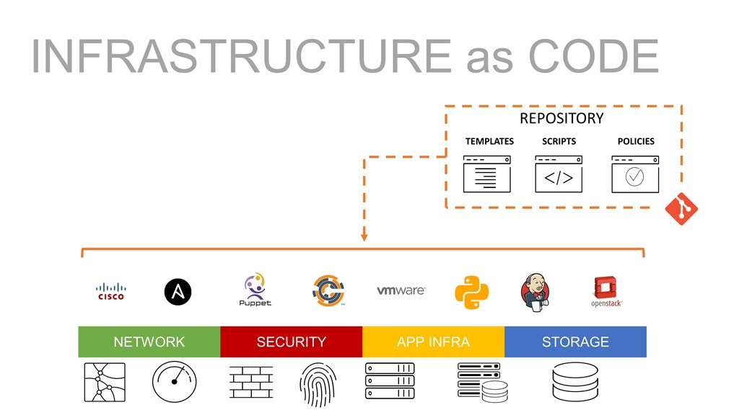
Notes:
L’IaC était initialement un type de configuration, une méthode permettant de gérer les machines virtuelles. Avec l'évolution de l'informatique dans la virtualisation, l'infrastructure as Code à la possibilité de gérer une infrastructure à part entière. Cette pratique permet donc de retirer la partie manuelle dans les processus de gestion d'infrastructure. En d'autres termes, grâce à l'infrastructure as code, il est possible de gérer automatiquement des parcs informatiques en passant par des scripts. Cette technologie est donc une réponse aux besoins des entreprises pour l'automatisation et la simplification des infrastructures des projets informatiques.

Slide 16
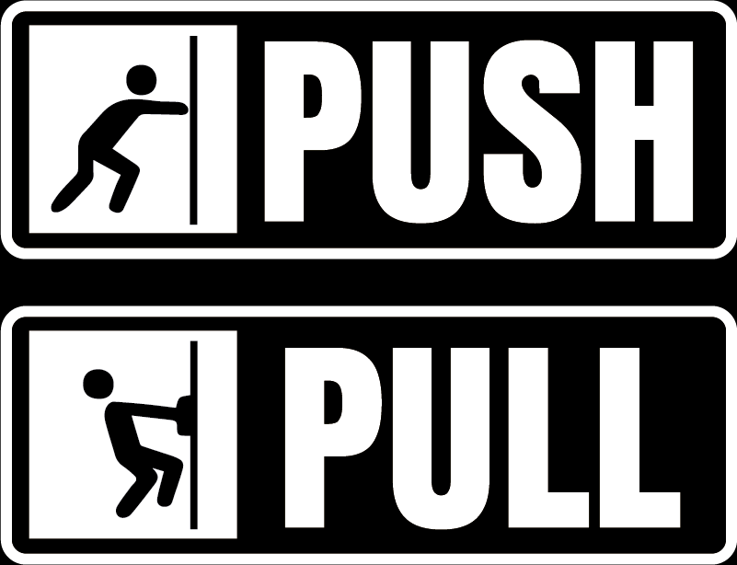
Descriptif de l’Infrastructure as Code
Différents types :
Différentes méthodes pour récupérer les données :
Impératif
Fonctionnel
Basé sur l’environnement
Pull
Push
Notes:
Il existe trois types d'Infrastructure as Code : Fonctionnelle impérative Basé sur l'environnement
L'impératif se base sur le comment l'infrastructure va être changée, l'ordre est important;
Le fonctionnel se base sur la configuration attendue, le but étant la configuration finale, l'ordre en lui-même n'a pas d'importance majeure;
Basé sur l'environnement : Détermine le bon état avant de faire le nécessaire pour l'atteindre. Les ressources sont déclarées de manière à ce que leur configuration finale et leur état soient en cohérence avec le reste de l'environnement qui les entoure. La création des ressources est automatique.
Il existe deux méthodes "push" et "pull".
Dans pull, le serveur client va extraire la configuration du serveur principal.
Dans push, le serveur principal va envoyer la configuration au serveur client.

Slide 17
04
Étude de l’existant
Recherche
Notes:
Maintnenant, je vais vous présenter , avec les principales solutions dans cette catégories, et leurs type de fonctionnement

Slide 18
Principales solutions
Terraform
Ansible
Chef
SaltStack
Notes:
Je vais vous présenter les différentes solutions que j’ai choisie.
Choisi car je les connaissais, ou ce sont celles qui sont le mieux placée sur le marchée

Slide 19
Terraform
Détails :
Fait par Hashicorp,
Open Source
Ecrit en GO
Configuration en HCL
Fonctionnel
Push
Fonctionnement :
Déploiement d’infrastructures
Modification d’infrastructures
Notes:
Terraform : un outil open source DevOps édité par HashiCorp.
Cet outils est écrit en Go.
Son but : permettre la création + définition d’infrastructure.
Terraform -> a du versioning.
C’est un outils de type fonctionnel. Il fonctionne avec la méthode push.
Terraform se compare avec d’autres solutions du marché.
C’est une solution basée sur l’infrastructure. Terraform permet uniquement le déploiement et la modification d’infrastructures.
La solution n’assume pas les mêmes fonctionnalités que certaines solutions de IaC.
Terraform : nécéssite utilisation de scripts d’outils tiers.
Configuration : HCL car c un langage de configuration structuré qui soit à la fois convivial pour l’homme et la machine pour une utilisation avec des outils de ligne de commande.
Il n’y a pas d’agent, il faut au préalable configurer les connexions qui se font en SSH ou avec un fichier d’installation sous windows

Slide 20
Ansible
Détails :
Fait par Red Hat,
Open Source
Ecrit en Python
Configuration en YAML
Impératif
Push
Fonctionnement :
Déployer des applications
Déploiement de manière automatique
Notes:
Ansible est une plateforme open source écrite en python.
C’est un outils fonctionnel et impératif. Il utilise la méthode push.
Ansible ore la possibilité d’automatiser l’informatique.
Il permet également de gérer les configurations et de faire des déploiements de manière automatique.
Ansible utilise le langage YAML pour ses congurations.
Ansible est une liste de module, donc il est possible d’écrire ses propres modules.
Un module Ansible est un script réutilisable par l’API Ansible ou par les programmes Ansible.
Il renvoi des informations à Ansible.
Ansible possede des playbooks qui sont une liste de tâches définies en YAML.
Si une échoue, il est possible de relancer le scénario à partir de la tâche à laquelle il s’est arrêté.
Il existe ensuite Ansible Galaxy, qui est un endroit pour partager les modules, qui permet d’effectuer diverses opérations liées au rôle et à la collection de module.
Enfin cet outil met à disposition un moyen de protéger les informations sensibles, tel que des mots de passes, avec Ansible Vault, qui permet d’encoder et de décoder des informations privée, tel que des mots de passe

Slide 21
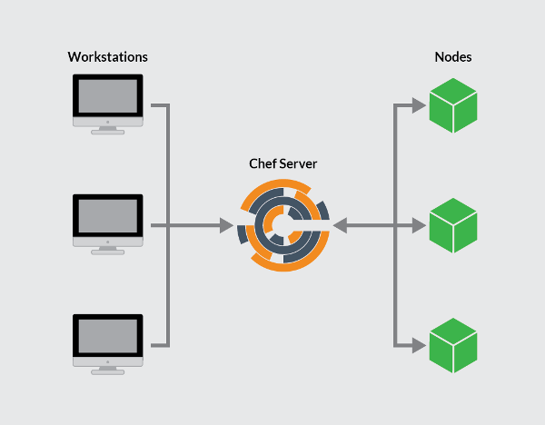
Chef
Détails :
Fait par Red Hat,
Open Source
Ecrit en Ruby
Configuration en YAML
Impérative & fonctionnelle
Pull
Fonctionnement :
Déployer des applications
Déploiement de manière automatique
Notes:
Chef est un logiciel open source, écrit en Ruby. C’est un logiciel qui a pour but d’aider à la configuration de système d’exploitation.
C’est un outils avec une approche fonctionnelle et impérative. Il utilise la méthode pull.
Le fonctionnement repose sur trois composants :
Un Chef server ou serveur Chef a pour but en tant que centre des opérations est de stocker, gérer et fournir des données de conguration à tous les autres composants Chef.
Les workstations (ou station de travail) sont des ordinateurs ou des serveurs virtuels sur lesquels tout le code de conguration est créé, testé et modié. Il peut y avoir autant de postes de travail que nécessaire.
Les nodes (ou noeuds) sont les serveurs qui sont gérés par Chef. Il peut gérer des serveurs virtuels, des conteneurs, des périphériques réseau et des périphériques de stockage

Slide 22
SaltStack
Détails :
Fait par Red Hat,
Open Source
Ecrit en Ruby
Configuration en YAML
Fonctionnelle & imperative
Pull & Push
Utilité:
Surveillance d’applications
Déploiement de manière automatique
Automatisation
Notes:
Saltstack : framework d'automatisation très puissant.
C'est une solution open source. L'architecture SaltStack est basée sur le concept d'exécuter des commandes à distance. Tous les réseaux sont conçus autour d’un aspect de l’exécution à distance. SaltStack fonctionne avec un agent.
SaltStack fonctionne avec différents composants, les salt reactors, minions, grains et pillars.
Les salt reactors écoutent les événements, pendant que les agents utilisent SSH pour exécuter des commandes sur un système cible.
ils donnent à SaltStack la capacité de déclencher des actions en réponse à un événement.
Le minion peut éventuellement être installé sur la cible pour envoyer des commandes en Python. Il s'agit de l'agent Salt.
Les grains fournissent des informations sur le système cible aux minions. Il peut fournir tous types d'informations, tel que le système d'exploitation, la version, l'adresse IP.
Les pillars correspondent aux fichiers de configuration. Ils stockent les données, les informations confidentielles.

Slide 23
05
Choix de l’existant
Notes:
Un choix à été fait pour voir quel solutions répond le mieux aux besoins de l’entreprise

Slide 24
Comparatif
 | Terraform | Chef | Ansible | SaltStack
Architecture | Client | Serveur/Client | Serveur | Serveur/Client
Gestion | Difficile | Difficile | Simple | Simple
Langage de configuration | HCL | Ruby | YAML | YAML
Type de connexion | SSH | Agent | SSH | Agent et SSH
Notes:
Chaque outil possède ses propres avantages et inconvénients en fonction de l'environnement d'utilisation.
Ces outils sont tous très utile dans leur domaine, cela dépend uniquement de l'utilisation, des capacités de l'entreprise, et du type d'environnement qui va être géré.
Parmi les choix, il faut une solution qui soit utilisable sur n'importe quel type de système d'exploitation.
1ere solution écartée : d'Ansible qui n'utilise que le port SSH. Cela est problématique car il n'y a pas de serveur SSH installé sur les serveurs Windows. Il est plus pratique d'installer l'agent, car l'installation d'agent est rapide, et permet de récupérer plus d'information. La solutions Ansible peut donc être écartée.
Un second choix sera basée sur l'architecture, il faut une architecture qui propose un fonctionnement de serveur client, avec le serveur qui a la possibilité d'exécuter des scripts sur les clients, et que le serveur puisse aussi récupérer des données depuis les clients. Cela permet d'écarter la solution Terraform. \newline
Le choix se basera donc sur SaltStack et Chef. Chef possède un gros inconvénient, qui est que le serveur principal n'a pas beaucoup de contrôle, comme il ne fait que de déposer des configurations.
Choix final saltstack

Slide 25
Nombre de commit
100 000
49 000
25 000
12 000
Aujourd’hui SaltStack
Aujourd'hui Ansible
Ce mois ci Terraform
Ce mois ci Chef

Slide 26
06
Mise en application
Présentation des différentes possibilités d’applications de la solution
Notes:
Exemples d’applications de l’application au sein de LMI Solution

Slide 27
Application pour les maintenances préventives
Vérifier les serveurs :
Si la machine est virtuelle
La version de windows

Slide 28
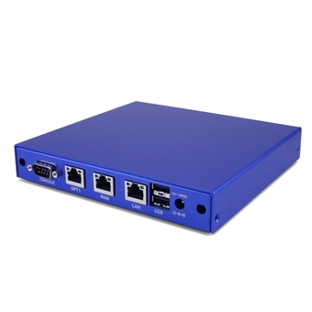
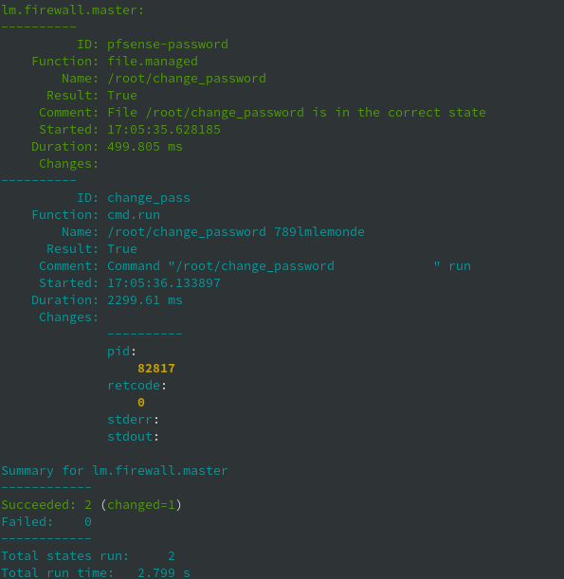
Modification du mot de passe de firewall :

Slide 29
Conclusion
Saltstack :
Possède une partie Client et SSH
Installation et configuration simple
Réponds aux différents besoins de l’entreprise
Notes:
Comment améliorer saltStack en harmonisant les dossiers clients ^pour simplifier la main a distance avec Guacamole

Slide 30
Merci de votre attention
Notes:
Un framework est une abstraction dans laquelle un logiciel fournissant des fonctionnalités génériques peut être modifié de manière sélective par un code supplémentaire écrit par l'utilisateur, fournissant ainsi un logiciel spécifique à l'application.

